Slide 1
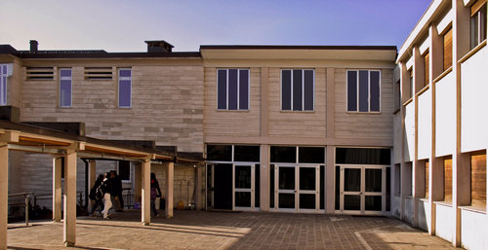
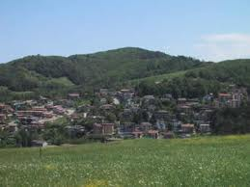
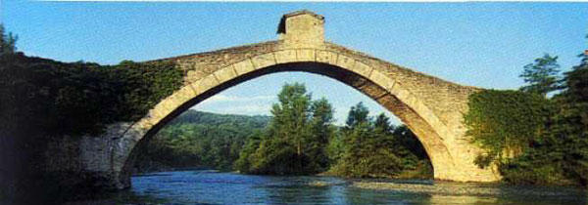
USR-ER - BOLOGNA
17 ottobre 2013
NANOYOU
ISIS Cavazzi - Pavullo (Mo)
lisottiannamaria@gmail.com

Slide 2
Il Progetto NANOYOU
Progetto sulla divulgazione e la comunicazione delle Nanoscienze
e Nanotecnologie nelle scuole (NANO for YOUth)
Caratteristiche
Fasce 11-13/ 14-18
Finanziato dalla Commissione Europea
(7° Prog. Quadro)
Sforzo collaborativo congiunto di diverse Istituzioni Europee: European Schoolnet, centri di ricerca,
science centre + ORT Israele
Biennale: 2009-2011 → Nanochannel
48 scuole pilota in tutta l’ UE con ricaduta a cascata
Obiettivi
Materiali e risorse didattiche APERTO
Solida base scientifica + (ELSA)
cittadini responsabili - decisioni informate
Dialogo tra cittadini, educatori e scienziati
differenti prospettive, fiducia
Promuovere l'accettazione da parte della società
Incoraggiare vocazioni scientifiche
www.nanoyou.eu

Slide 3
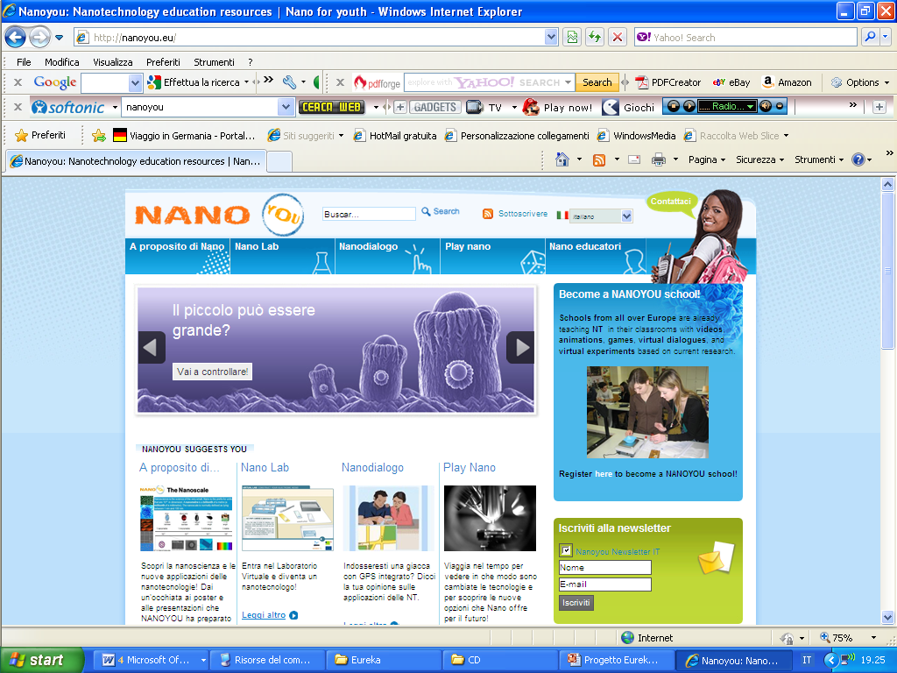
Fornisce risorse e materiali
Creative Commons License Sharealike
Le attività di laboratorio
Video, poster, link
www.nanoyou.eu
Notes:
3

Slide 4
Fornisce risorse e materiali
Creative Commons License Sharealike
Roleplay- I nano dilemma
Terapia oncologica pionieristica
con nanoparticelle d'oro
Cosa è rimasto? Risorse!
Si affianca all’aspetto più propriamente scientifico tecnologico la riflessione critica sulle implicazioni sociali, etiche e legali
Notes:
4

Slide 5
Oltre NanoYou …
www.nanoyou.eu
2009-2011
www.nanochannelsfp7.eu
2011-2012
www.nanopinion.eu
Workshop on-line: 1+1 h - free
18 e 25 Novembre
x info e iscrizioni lisottiannamaria@gmail
2012-2014
Nuovi Esperimenti
Moodle
Competizione

Slide 6
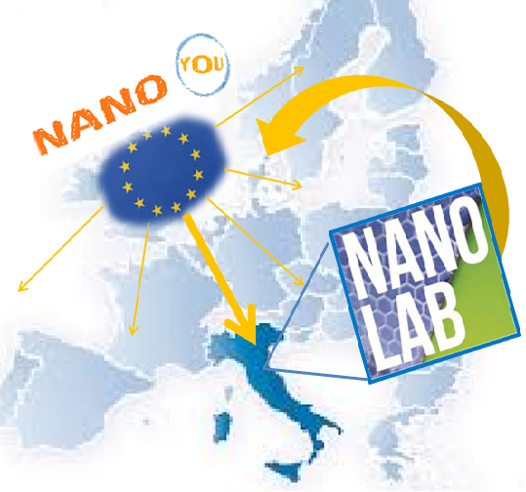
Oltre NanoYou …
INSPIRE - il successo dei progetti europei va misurato sul lungo periodo secondo criteri di
Ampiezza della diffusione
Sostenibilità
Numero di spin-off locali
ENBED - da parte loro le iniziative locali hanno il compito di
Sviluppare ulteriormente tali progetti in modo che raggiungano piena maturità all’interno dello specifico contesto culturale
Restituire alla comunità in un ciclo virtuoso.

Slide 7
Da NanoYou … a Nanolab
Le nanoscienze a scuola

Slide 8
Creative Commons 3.0
www.nanolab.unimore.it

Slide 9
Le aree tematiche di NANOLAB
Shape memory
Phase transition: resistance and elongation vs T
Phase transition : acoustic properties
Muscle wire as actuator
❑ Low cost, semplici da implementare, stabili, sicuri
Argomenti fondamentali fortemente integrati nel curriculum
Talvolta controintuitivi, oltre la “linearità” della fisica scolastica
Legame diretto alle applicazioni
Adattabili a diversi livelli ed esigenze
Studenti come giovani ricercatori
IBSE Hands-on interdisciplinari

Slide 10
Background reading
Editabile !
Scheda studente - singolo lab
Guida doc. GENERALE
Guida doc. BREVE - singolo lab
Editabile !

Slide 11
ISIS Cavazzi - Pavullo (Mo)
Grazie dell’attenzione
lisottiannamaria@gmail.com

